Slide 1
QUALIDADE DE ENERGIA
Alunos
Carlos Castilho
Fernando Almeida
Lucas RIBAS

Slide 2
Introdução
Índices de desempenho de qualidade
Qualidade do serviço
Qualidade do produto

Slide 3
Qualidade do produto
Variação de frequência
Variações de tensão de longa duração
Duração relativa de transgressão de tensão precária (DRP)
Duração relativa de transgressão de tensão crítica (DRC)

Slide 4
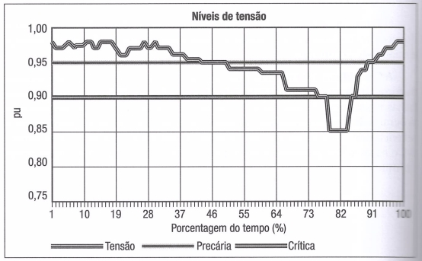

Slide 5
QUALIDADE DO PRODUTO
Variações de tensão de curta duração
Variações no nível de tensão eficaz abaixo de 90% (afundamento de tensão) ou acima de 110% (elevação de tensão) do valor nominal.
Duração inferior a 1 minuto.

Slide 6
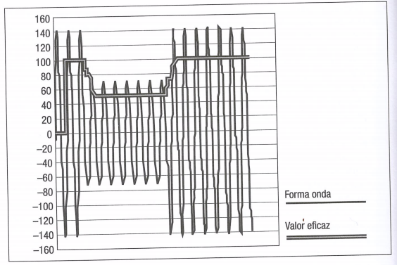

Slide 7
QUALIDADE DO PRODUTO
Distorções harmônicas de tensão e corrente
Cargas não-lineares
Perdas de energia
Desequilíbrios de tensão e corrente
Longa duração
Forma de ligação das cargas

Slide 8
QUALIDADE DO PRODUTO
Flutuações de tensão
Cargas variáveis
Cintilações em sistemas de iluminação

Slide 9
Continuidade de fornecimento
Garantir a continuidade do fornecimento, evitando que por exemplo, um determinado equipamento da rede falhe e cause a interrupção do serviço a diversos consumidores
Existem dois tipos de avaliações: a Posteriori e a Priori

Slide 10
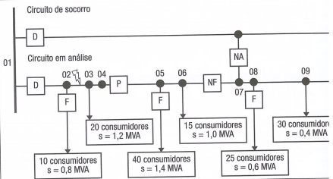
Avaliação de continuidade de fornecimento a posteriori
Dispositivo de proteção atua
A equipe isola o trecho com defeito abrindo a chave no ponto P
Fecha a chave NA para reestabelecer o suprimento de energia
Repara o defeito
OBS: no primeiro instante 5,4 MVA não é atendido e no segundo somente 2 MVA n é atendido

Slide 11
Avaliação de continuidade de fornecimento a posteriori
A contabilização da qualidade do serviço é avaliada após um determinado período, em geral mensamente, trimestralmente ou anualmente
Duração equivalente por consumidor (DEC): tempo médio que o consumidor ficou sem energia
Duração equivalente por potência instalada (Dk): tempo médio em que a potência de cada uma das cargas ficou sem energia
Frequência equivalente de interrupção (FEC): o número de interrupções que o consumidor sofreu em determinado período

Slide 12
Avaliação de continuidade de fornecimento a posteriori
Confiabilidade por consumidor (C): relação entre consumidores/hora atendidos e consumidores/hora na hipótese de não haver contingências
Confiabilidade por potência (Ck): relação entre a energia fornecida e a que seria fornecida na hipótese de não haver contingências
Energia não distribuída (END): Energia não fornecida em determinado período

Slide 13
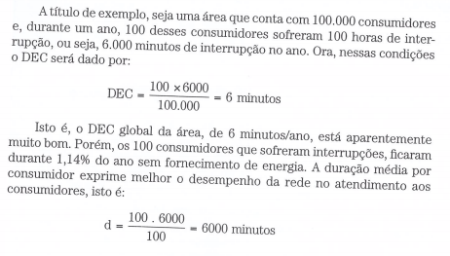
Avaliação de continuidade de fornecimento a posteriori

Slide 14
Avaliação de continuidade de fornecimento a posteriori
Outra característica importante é a analise individual dos consumidores
Duração de interrupção individual por unidade consumidora (DIC)
Frequência de interrupção individual por unidade consumidora (FIC)
Duração máxima de interrupção contínua por unidade consumidora (DMIC)

Slide 15
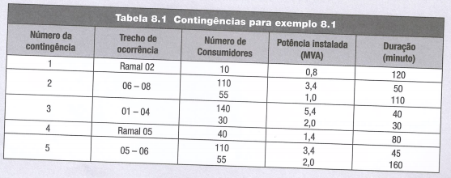

Avaliação de continuidade de fornecimento a posteriori

Slide 16
Avaliação de continuidade de fornecimento a priori
Muitas vezes é necessário estimar a qualidade do serviço do sistema de distribuição, para projetos futuros ou metas
Para que a estimação seja feita, é necessário:
- topologia do alimentador primário
- dispositivos de proteção e seccionamento no alimentador
- taxas de falha dos trechos da rede
- energia mensal absorvida/número de consumidores primários
- tempos médios de restabelecimento

Slide 17
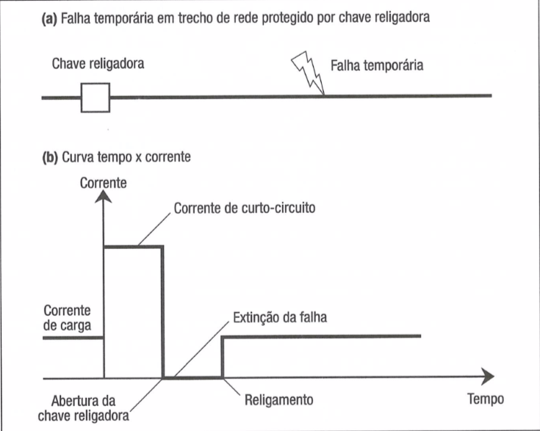
Avaliação de continuidade de fornecimento a priori
Falhas temporárias
Falta de até 3 minutos de duraçao, onde a equipe de manutenção nao precisa ser acionada
Descargas elétricas, ventos causando arco elétrico entre as fases

Slide 18
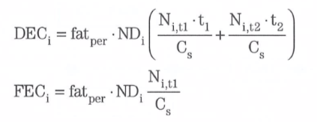
Avaliação de continuidade de fornecimento a priori
DEC e FEC
fat_per: fator de defeitos permantentes ND: taxa de falhas por bloco de carga

Slide 19


Avaliação de continuidade de fornecimento a priori
DIC e END
ND: taxa de falhas por bloco de carga
Dm: Demanda média

Slide 20
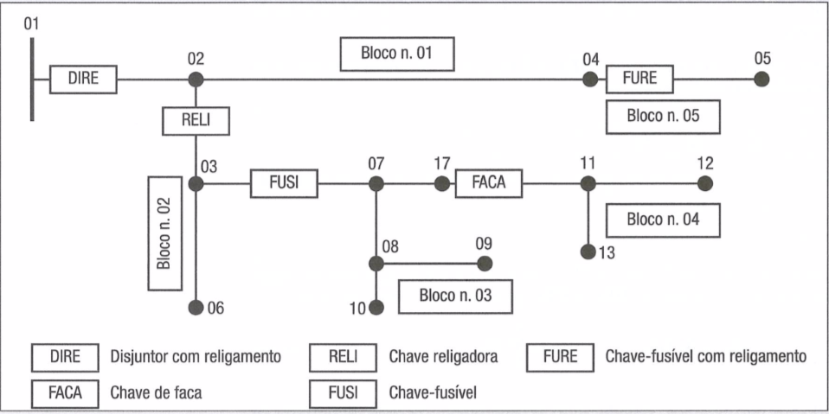
Avaliação de continuidade de fornecimento a priori

Slide 21
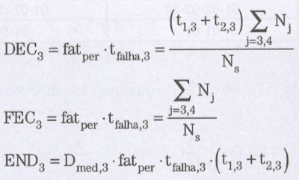
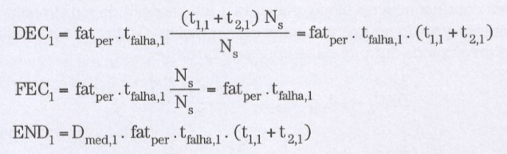
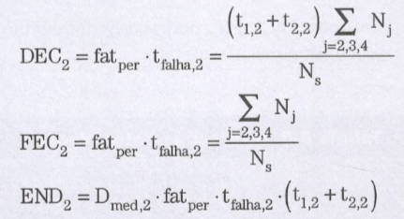
Avaliação de continuidade de fornecimento a priori
Bloco 1
Bloco 2
Bloco 3

Slide 22
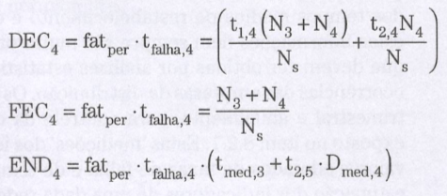
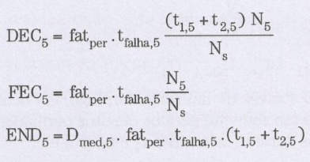
Avaliação de continuidade de fornecimento a priori
Bloco 4
Bloco 5

Slide 23
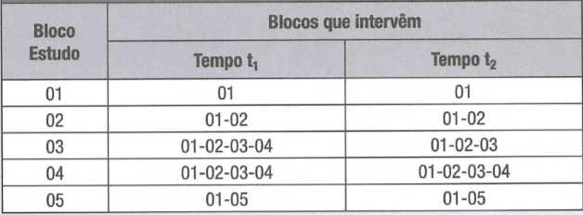
Avaliação de continuidade de fornecimento a priori

